Slide 1
Funções Financeiras

Slide 2
FV (VF) - Valor Futuro
PV (VP) - Valor Presente
RATE (TAXA) - Taxa de juros
PMT (PGTO) - Pagamento mensal
NPER (NPER) - Período de tempo (meses)

Slide 3
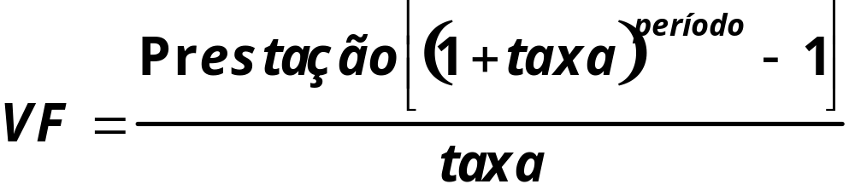
Deseja-se fazer uma poupança de R$ 300,00 por mes, durante 20 meses. A taxa de juros mensal é de 2,5% ao mes. Qual o valor total poupado no fim do período?
Sintaxe:
VF(taxa ; período ; prestação)
= VF (2,5% ; 20 ; -300) ----> R$ 7.663,40

Slide 4
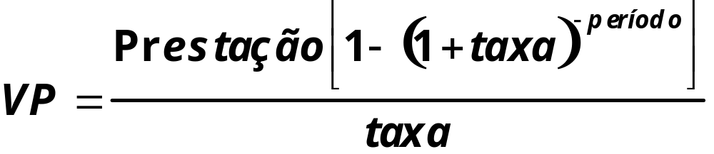
Uma loja oferece um refrigerador em 10 parcelas de R$ 120,00. A loja informa que a taxa e juros é de 4,5% ao mes. Qual o valor à vista do produto ?
Sintaxe:
VP(taxa ; período ; prestação)
= VP (4,5% ; 10 ; -120) ----> R$ 949,53

Slide 5
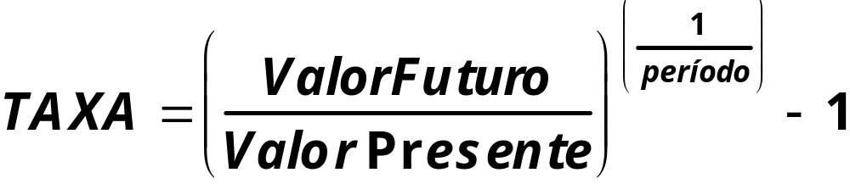
Qual a taxa de juros de um financiamento em que o valor à vista é de R$ 3000,00, e vai ser pago em 15 parcelas de R$ 340,00?
Sintaxe:
TAXA(Período ; prestação ; valor presente)
= TAXA (15 ; 340 ; -3000) ----> 8 %

Slide 6
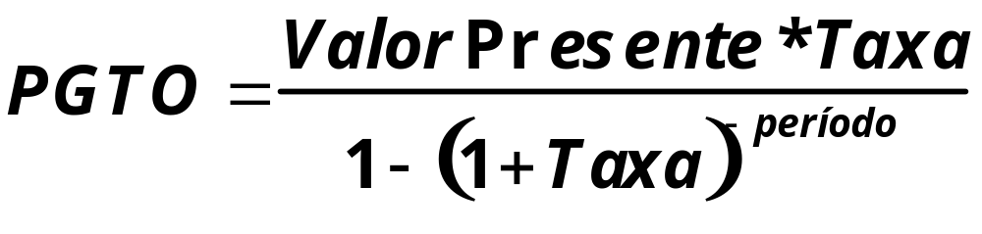
Qual o valor da prestação que se pagará para juntar R$ 8000,00 em 30 meses, a uma taxa de juros de 3,6% ao mes?
Sintaxe:
PGTO(taxa ; período ; valor presente)
= PGTO (3,6% ; 30 ; -8000) ----> R$ 440,44

Slide 7
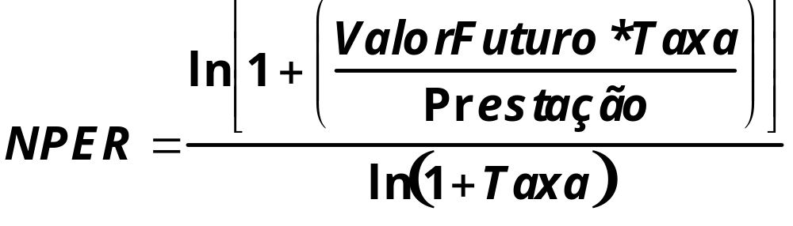
Quanto tempo será necessário para juntar R$ 5.000,00, poupando R$ 250,00 por mes, a uma taxa de juros de 3,3 % ao mes?
Sintaxe:
NPER(taxa ; prestação ; valor presente ;valor futuro)
Se os R$5.000,00 for valor de hoje:
= NPER (0,033 ; 250 ; -5000) ----> 33,22768 ou 34 meses
Se os R$5.000,00 for o valor a se atingir:
= NPER (0,033 ; 250 ; ; -5000) ----> 15,61 ou 16 meses

Slide 8
Pagamento – PGTO
função PGTO calcula o pagamento de um empréstimo ou financiamento, por exemplo, com base em pagamentos e em uma taxa de juros constantes.
Sua sentença é dada por:
PGTO=(taxa;nper;vp;vf;tipo)

Slide 9
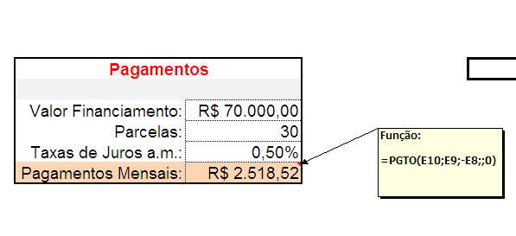
Pagamento – PGTO
Para esta função também notamos que os argumentos já foram escritos anteriormente. Na próxima figura veremos um exemplo no qual se quer saber o valor de parcela para um financiamento de um imóvel de R$70.000,00 em 30 vezes a uma taxa mensal de 0,5%.

Slide 10
Funções de Depreciação
SLD (Straight Line Depreciation) [DPD] - O valor depreciado a cada ano (ou mês) é sempre o mesmo.
SYD (Sum of Years Depreciation) [SDA] - O valor depreciado a cada ano (ou mês) começa elevado e vai caindo de forma linear.
DDB (Double Declinion Balance)[BDD] - O valor depreciado a cada ano (ou mês) começa elevado e vai caindo de forma exponencial.

Slide 11
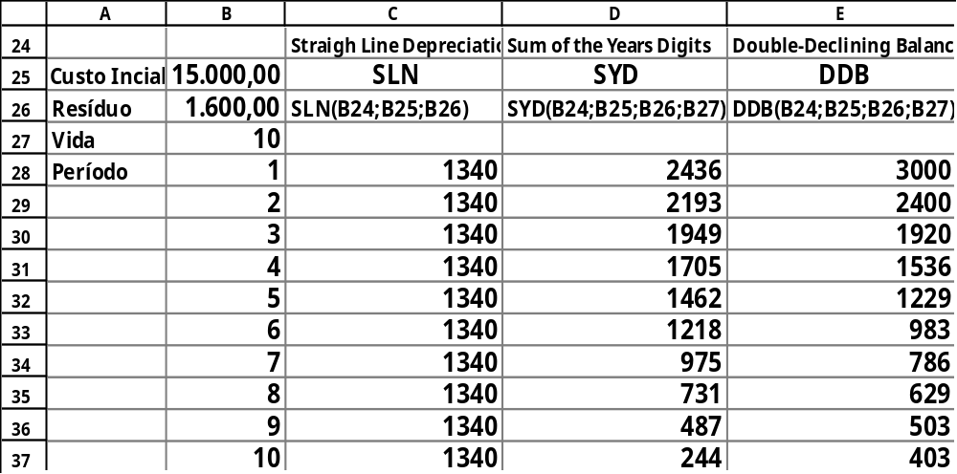

Slide 12
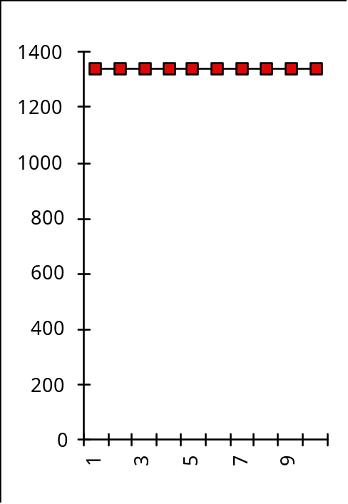
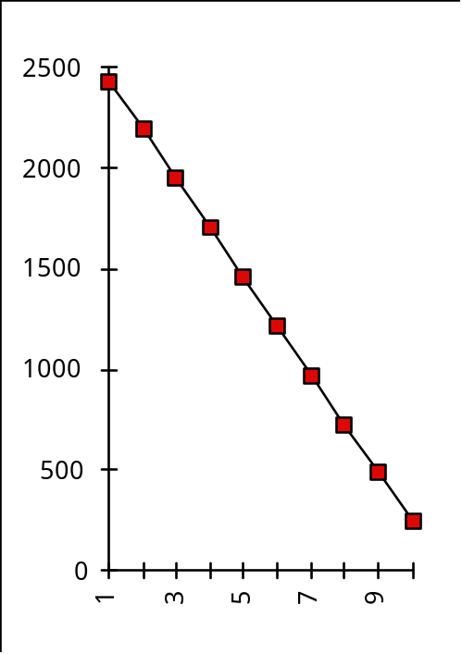
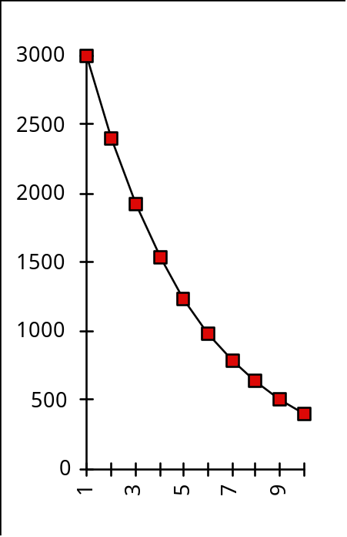
SLD
SYD
DDB

